Slide 1
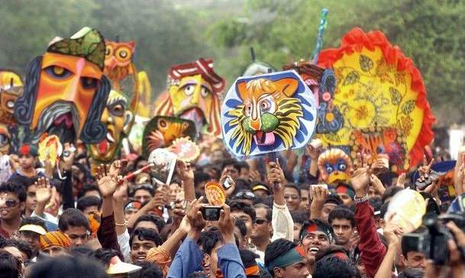
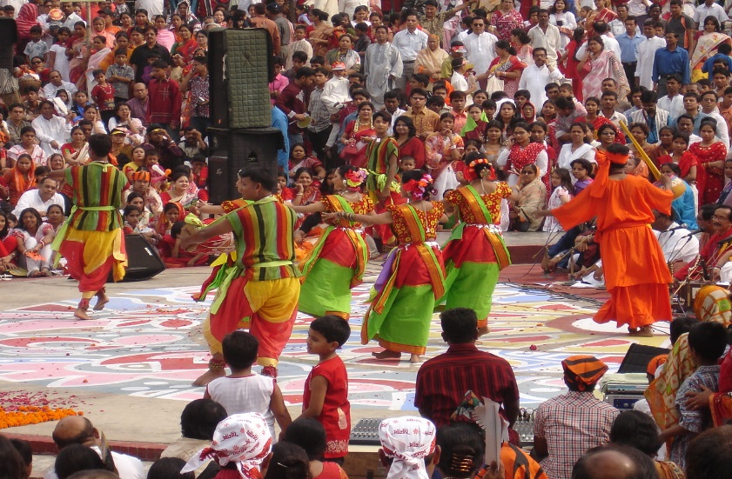
স্বাগতম
শুভেচ্ছা

Slide 2
পরিচিতি
সাইফুর রহমান
সিনিয়র শিক্ষক
দক্ষিণা চরণ পাইলট উচ্চ বিদ্যালয়,
চুনারুঘাট- হবিগঞ্জ
মোবাইল ০১৭২০২৭২৬১১
saifurkader@gmail.com

Slide 3
পাঠ পরিচিতি
শ্রেণিঃ নবম শাখা ‘ক’
বিষয়ঃবাংলা ১ম পত্র (গদ্য)
শিরোনামঃ পহেলা বৈশাখা
সময়ঃ৫০মিনিট
শিক্ষার্থী সংখ্যাঃ ৭০

Slide 4
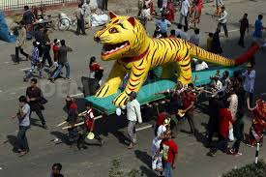
আজকের পাঠঃ
পহেলা বৈশাখ
কবীর চৌধুরী

Slide 5
শিখনফল
এই পাঠ শেষে শিক্ষার্থীরা-
১। লেখক কবীর চৌধুরীর পরিচিতি বলতে পারবে ।
২। পহেলা বৈশাখ প্রবন্ধটি শুদ্ধভাবে পড়তে পারবে।
৩। নতুন শব্দ (নওরোজ,গৌরবমণ্ডিত,সোৎসাহ) অর্থ লিখতে পারবে।
৪।পহেলা বৈশাখ প্রবন্ধের আলোকে বাঙ্গালির ঐতিহ্য ও চেতনাবোধ বিশ্লেষণ করতে পারবে।

Slide 6
কবি পরিচিতি
২o১১
মৃত্য
কি উপাধিতে
ভূষিত হন
ছয় সঙ্গী
১৯২৩
জন্ম
কবি
কবীর চৌধুরী

Slide 7
উপস্থাপন
নতুন শব্দার্থ
শব্দ
চিত্র
অর্থ
নওরোজ
নতুন দিন
সোৎসাহ
উৎসাহের
গৌরবমণ্ডিত
মহিমাময়

Slide 8
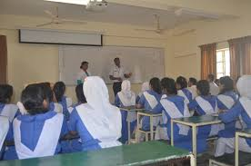
একক কাজ
আদর্শ পাঠ

Slide 9
ছবি গুলো দেখ এবং চিন্তা কর

Slide 10
সময় নির্ধারিত ও নির্দিষ্ট পরিমান কাজ জোড়ায় জোড়ায় কাজ করতে হবে ।
উপরের ছবি থেকে তোমরা কি বুঝতে পেরেছ ?
একে অপরকে বৈশাখী মেলার অভিজ্ঞতা বলবে ।
বৈশাখী মেলায় কি কি পাওয়া যায় ?
তোমার এলাকায় বৈশাখী মেলা থেকে তুমি কি কিনেছ?

Slide 11
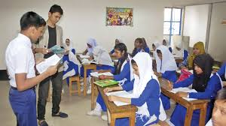
সরব পাঠ

Slide 12
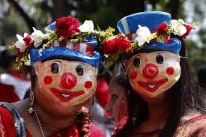
দলীয় কাজ
তোমাদের এলাকায় বৈশাখী মেলায় কি কি পাওয়া যায় এর একটি তালিকা প্রস্তুত কর।

Slide 13
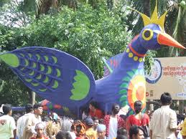
মূল্যায়ন
চিত্র ২
চিত্র ১
১। হালখাতা বলতে তুমি কি বুঝ ?
২। বাংলা নববর্ষ কখন থেকে পালন করা হ্য় ?
৩।চিত্র ১-এর আলোকে‘বাংলা নববর্ষ বাঙ্গালির সংস্কৃতি’উক্তিটির ব্যাখ্যা দাও।
৪। চিত্র ১ ও ২-এর আলোকে পহেলা বৈশাখের ঐতিহ্য সুপ্রাচীন ও গৌরবমণ্ডিত - বিশ্লেষণ কর।

Slide 14
বাড়ির কাজ
১,তোমার বিদ্যালয়ে অনুষ্ঠিতব্য ১লা বৈশাখের বর্নণা দিয়ে একিটি অনুচ্ছেদ লিখ?
২,বাংঙালির শ্রেষ্ঠ উৎসব বাংলা নববর্ষ উদযাপন ,কবির চৌধুরীর ‘ পয়লা বৈশখ’ এর আলোকে ব্যাখ্যা কর।

Slide 15
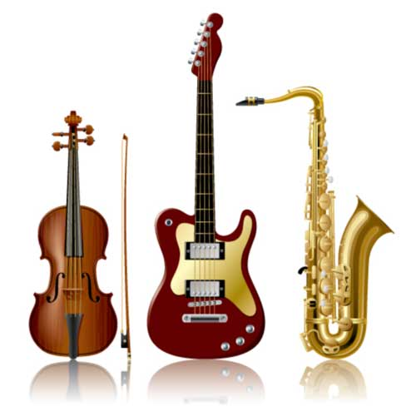
ধন্যবাদ

